Slide 1

Anomalia bouguer, topografia e isostasia
Prof. André Luis Albuquerque dos Reis
Rio de Janeiro 2021

Slide 2
Distúrbio de gravidade

Slide 3
Vetor gravidade
A velocidade de rotação é a mesma!
Vetor gravidade normal
$$g_{P}={∇V}_{P}+{∇Φ}_{P}$$
$$γ_{P}={∇U}_{P}+{∇Φ}_{P}$$
z
z
P
P
(x,y,z)
(x,y,z)
b
a
y
y
Terra Normal
Terra real
(Hofmann-Wellenhof and Moritz, 2005)

Slide 4
Caso a gravidade e a gravidade normal sejam calculadas no mesmo ponto P!
Vetor gravidade
Vetor gravidade normal
$$g_{P}={∇V}_{P}+{∇Φ}_{P}$$
$$γ_{P}={∇U}_{P}+{∇Φ}_{P}$$
z
z
P
P
(x,y,z)
(x,y,z)
b
a
y
y
Terra Normal
Terra real
(Hofmann-Wellenhof and Moritz, 2005)

Slide 5
Vetor gravidade
Vetor distúrbio de gravidade
Vetor gravidade normal
$$g_{P}={∇V}_{P}+{∇Φ}_{P}$$
$$γ_{P}={∇U}_{P}+{∇Φ}_{P}$$
$$δ_{P}=g_{P}−γ_{P}$$
z
z
P
P
(x,y,z)
Distúrbio de gravidade
(x,y,z)
b
$$δ_{P}=g_{P}−γ_{P}$$
a
y
y
Como a gente consegue ter o controle da posição do ponto P?
Terra Normal
Terra real
(Hofmann-Wellenhof and Moritz, 2005)

Slide 6
Como definir isso na prática?

Slide 7
Vetor distúrbio de gravidade
Como definir isto na prática?
$$δ_{P}=g_{P}−γ_{P}$$
z
Considerando um sistema cartesiano topocêntrico.
P
P
Superfície Terrestre
h = Altura ortométrica
Geóide
N = Altura Geoidal
H = Altura Geométrica
Elipsóide
A altura dada no GPS!
Distúrbio de gravidade
$$δ_{P}=g_{P}−γ_{P}$$
(Hofmann-Wellenhof and Moritz, 2005)

Slide 8
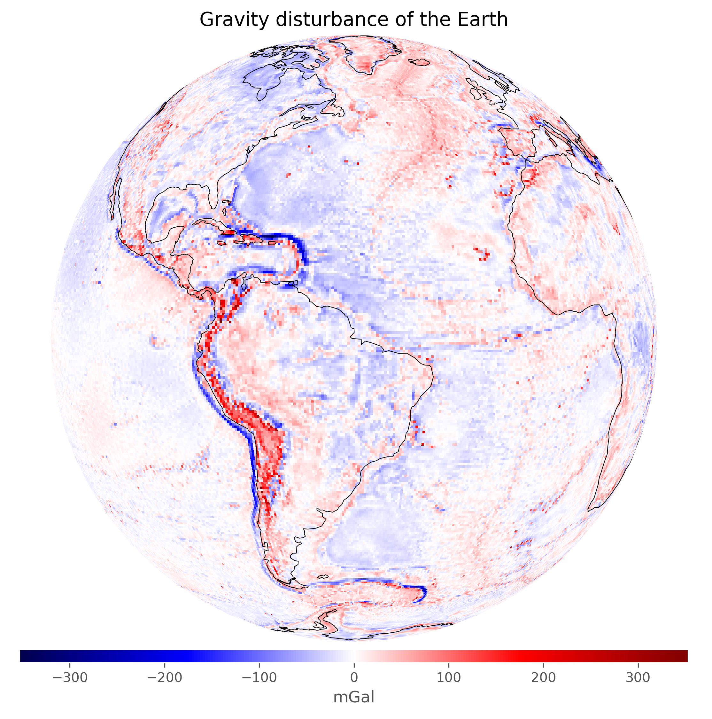

$$δ_{P}=g_{P}−γ_{P}$$
Distúrbio de gravidade
(Hofmann-Wellenhof and Moritz, 2005)

Slide 9
O dado de gravidade

Slide 10
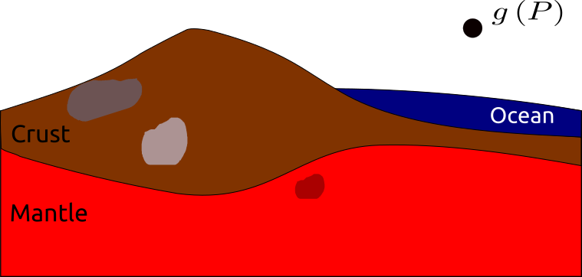

Slide 11
Elevação em relação ao nível dos mares

Slide 12
Fontes crustais
Heterogeneidades do manto

Slide 13
Massas topográficas

Slide 14
Massas que dão suporte a topografia (isostasia)

Slide 15
Caso as medições sejam realizadas em plataformas móveis (aviões, navios e etc)

Slide 16
Caso as medições sejam realizadas em plataformas móveis (aviões, navios e etc)
Correção de Eotvos

Slide 17
Caso as medições sejam realizadas em plataformas móveis (aviões, navios e etc)
Correção de Eotvos
O efeitos de maré

Slide 18
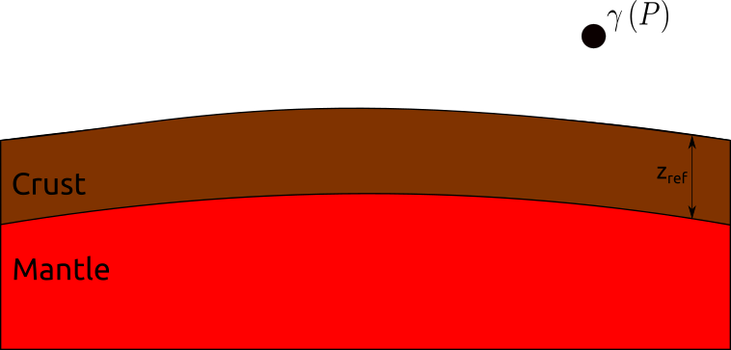
Construímos um modelo de referência (Terra Normal)

Slide 19
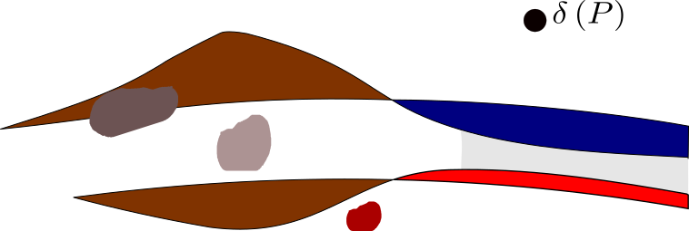

Slide 20
Elevação em relação ao nível dos mares
Uma das etapas do processamento de dados de gravidade chamada correção de ar livre!

Slide 21
Que tipo de informação podemos retirar disso?

Slide 22
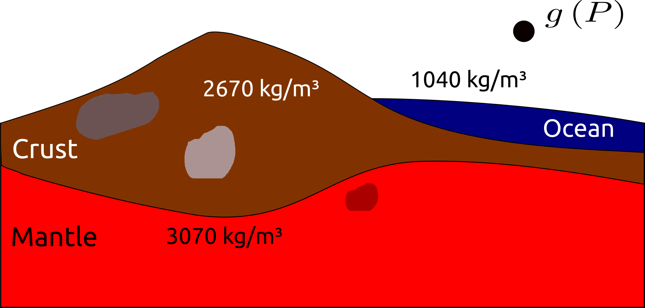

Slide 23
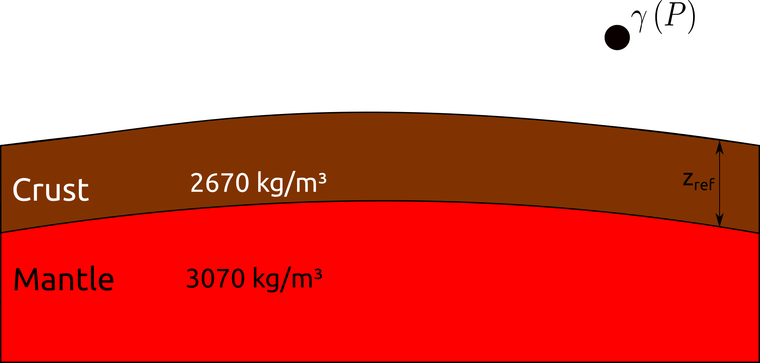

Slide 24
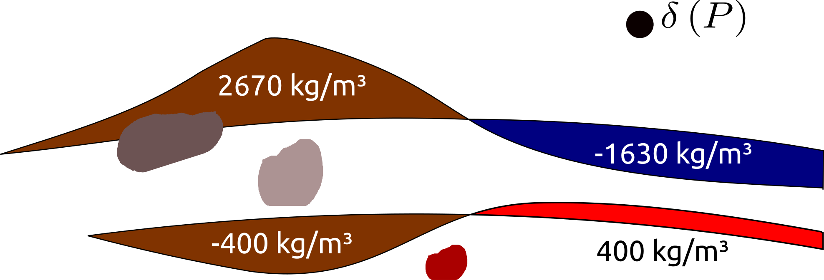
Analisar o distúrbio nos traz informações acerca do equilíbrio isostático da região que estamos estudando!
Se o distúrbio de gravidade é próximo ou um pouco maior (ou menor) que zero, quer dizer que a região se encontra em equilíbrio, caso contrário não.

Slide 25
Distúrbio (mGal)
0
Distância (m)

Slide 26
Anomalia bouguer

Slide 27
Correção de bouguer

Slide 28
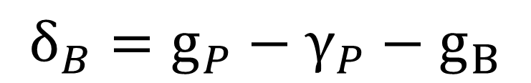
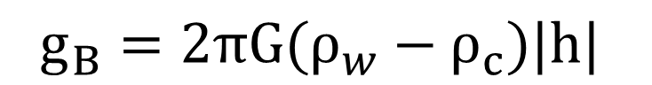
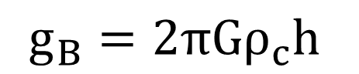
Correção de bouguer
Temos que retirar o efeito do acúmulo de massas acima e a defasagem de massa abaixo do nível do mar.
$$δ_{B}=g_{P}−γ_{P}−g_{B}$$
$$g_{B}=2πGρ_{c}h$$
$$g_{B}=2πG{(ρ_{w}−ρ}_{c})|h|$$

Slide 29
Correção de terreno
Calcular o efeito de um conjunto de prismas justapostos e, a partir daí, retirar o efeito do dado
$$δ_{B}=g_{P}−γ_{P}−g_{B}$$

Slide 30
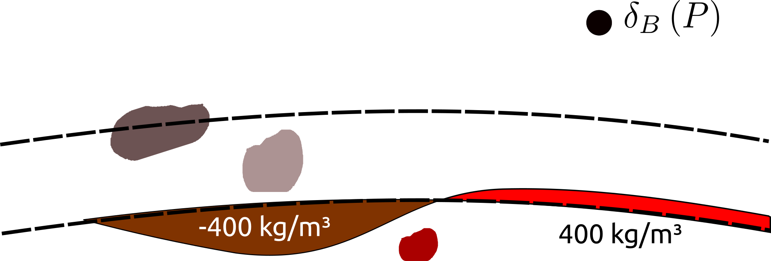
Correção de bouguer

Slide 31
Correção de bouguer
Bouguer (mGal)
0
Distância (m)

Slide 32
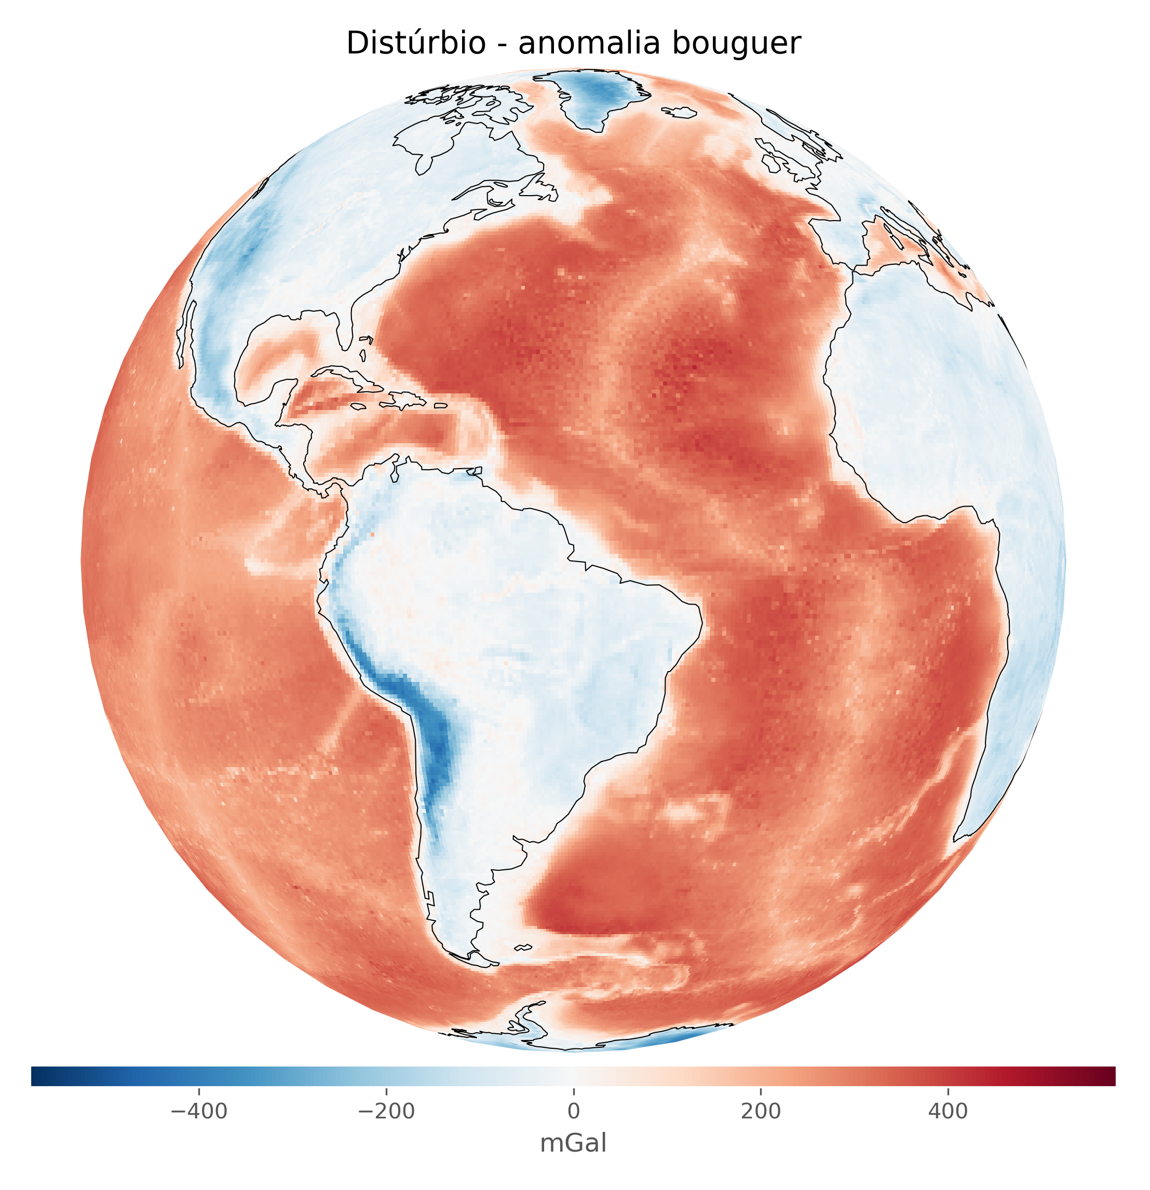
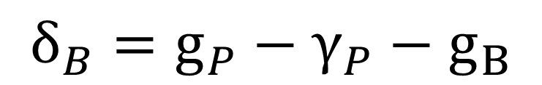
Correção de bouguer
$$δ_{B}=g_{P}−γ_{P}−g_{B}$$

Slide 33
Isostasia

Slide 34
Isostasia
O efeito da concentração – ou deficiência – das massas que representam os continentes e os oceanos.

Slide 35
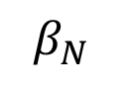
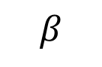
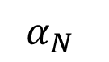
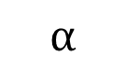
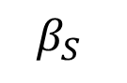
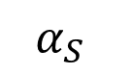
Isostasia
N
Estrela fixa
S
Como isso foi descoberto?
Monte
Até o século 18, a Lei da gravitação universal não podia ser utilizada para calcular a densidade média da Terra.
$$β_{N}$$
$$β_{S}$$
$$α_{N}$$
$$α_{S}$$
No entanto, cientistas tentavam estimar a densidade de diversas formas
$$β$$
R
R
Pierre Bouguer tentou, em uma expedição, uma estimativa para a densidade, aproximadamente, 4 vezes maior que a verdadeira.
A partir daí, tornou-se claro o conhecimento da compensação isostática!
$$α$$
Chegaram a conclusão que esse desvio era ocasionado pelas “raízes” destas elevações.

Slide 36
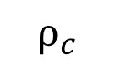
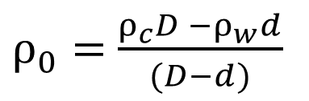
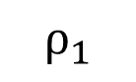
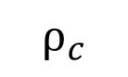
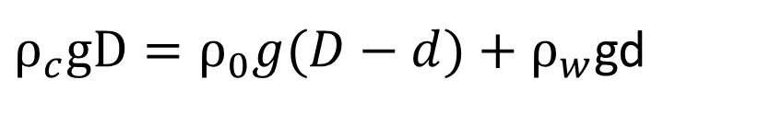
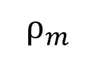
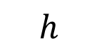
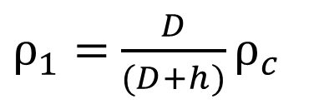
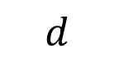
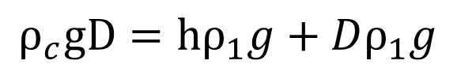
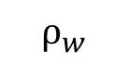
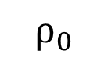
Isostasia
Existem dois principais modelos de compensação isostática:
Modelo de Pratt
$$h$$
$$ρ_{c}gD=hρ_{1}g+Dρ_{1}g$$
$$ρ_{w}$$
$$d$$
D
$$ρ_{c}$$
$$ρ_{1}$$
$$ρ_{c}$$
$$ρ_{0}$$
$ρ_{1}=$ $\frac{D}{(D+h)}ρ_{c}$
$$ρ_{m}$$
$ρ_{c}gD=ρ_{0}g(D−d)+ρ_{w}$gd
$ρ_{0}=$ $\frac{ρ_{c}D −ρ_{w}d}{(D−d)}$

Slide 37
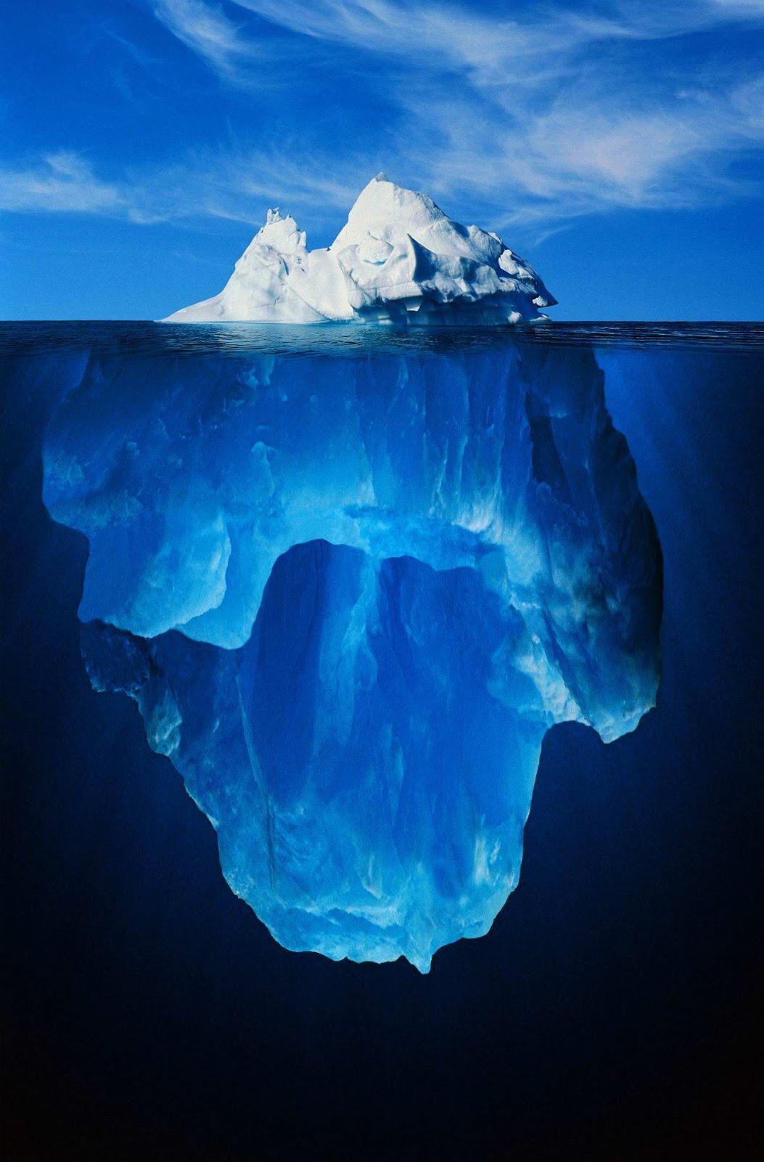
Isostasia
Existem dois principais modelos de compensação isostática:
Modelo de Airy

Slide 38
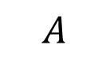
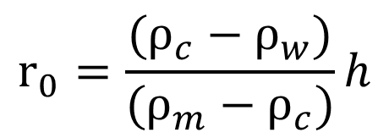
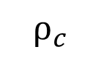
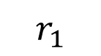
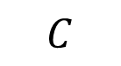
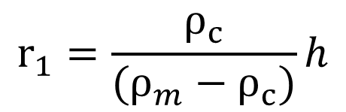
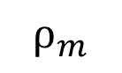
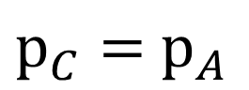
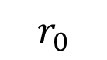
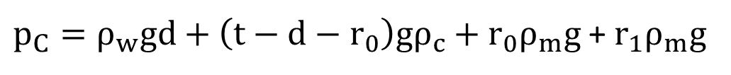
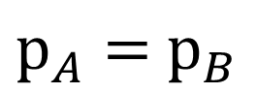
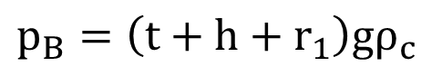
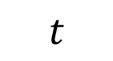
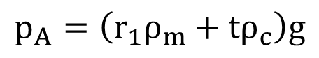
Isostasia
Existem dois principais modelos de compensação isostática:
Modelo de Airy
B
$$p_{A}=\left(r_{1}ρ_{m}+tρ_{c}\right)g$$
$$A$$
$$h$$
$$C$$
$$ρ_{w}$$
$$d$$
$$p_{B}=\left(t+h+r_{1}\right)gρ_{c}$$
$$t$$
$$ρ_{c}$$
$$r_{0}$$
$p_{C}=ρ_{w}gd+\left(t−d−r_{0}\right)gρ_{c}+r_{0}ρ_{m}g$ + $r_{1}ρ_{m}g$
$$r_{1}$$
$p_{A}=$ $p_{B}$
$p_{C}=$ $p_{A}$
$$r_{1}=\frac{ρ_{c}}{(ρ_{m}−ρ_{c})}h$$
$$r_{0}=\frac{(ρ_{c}−ρ_{w})}{(ρ_{m}−ρ_{c})}h$$
$$ρ_{m}$$

Slide 39
Alguns exemplos

Slide 40
1. Costa brasileira

Slide 41
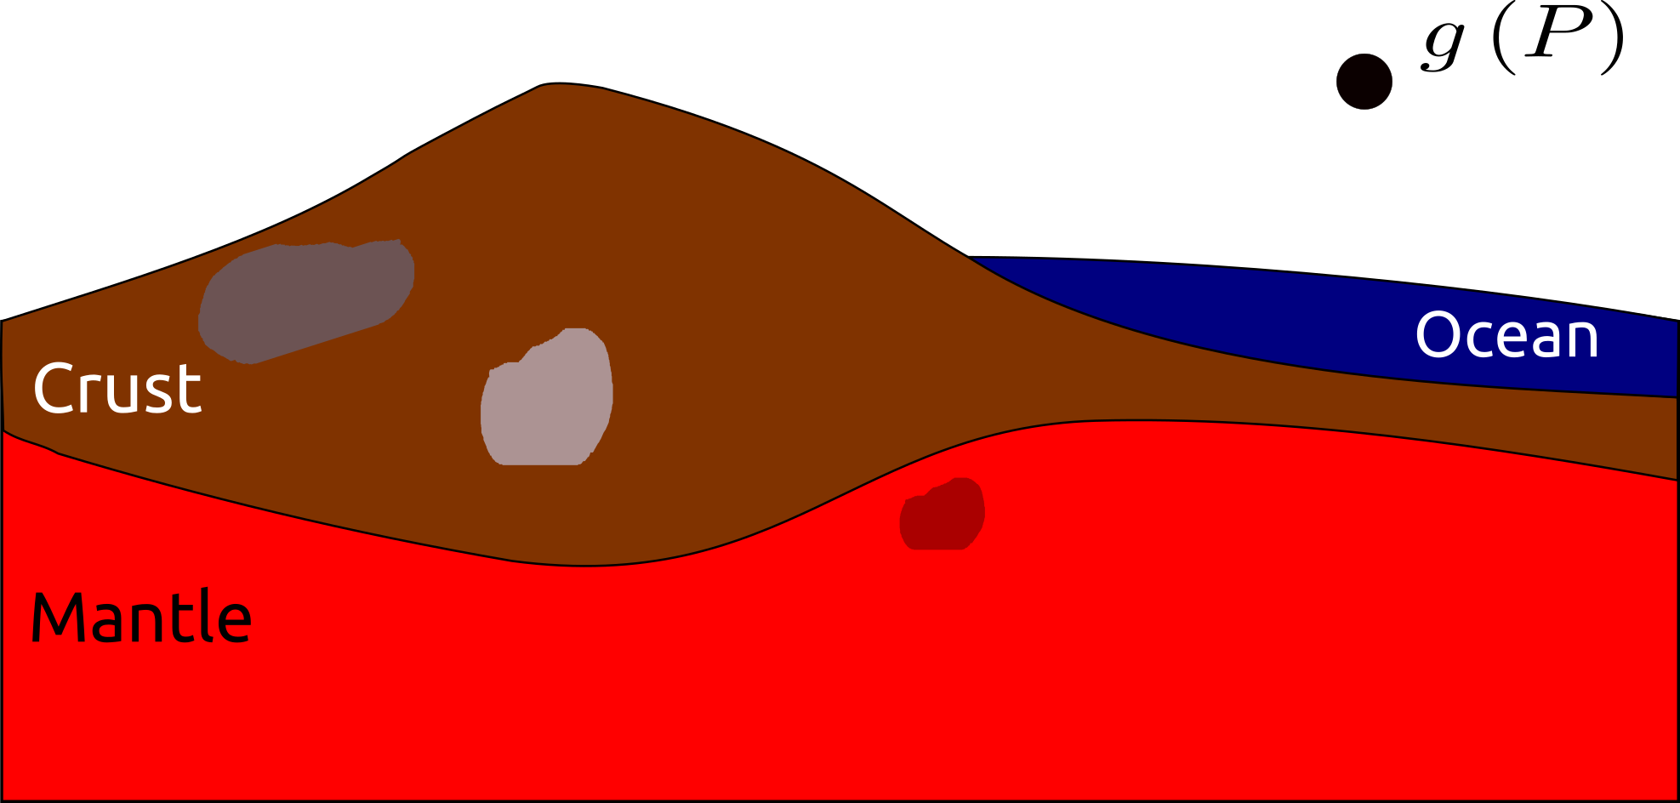
Costa brasileira

Slide 42
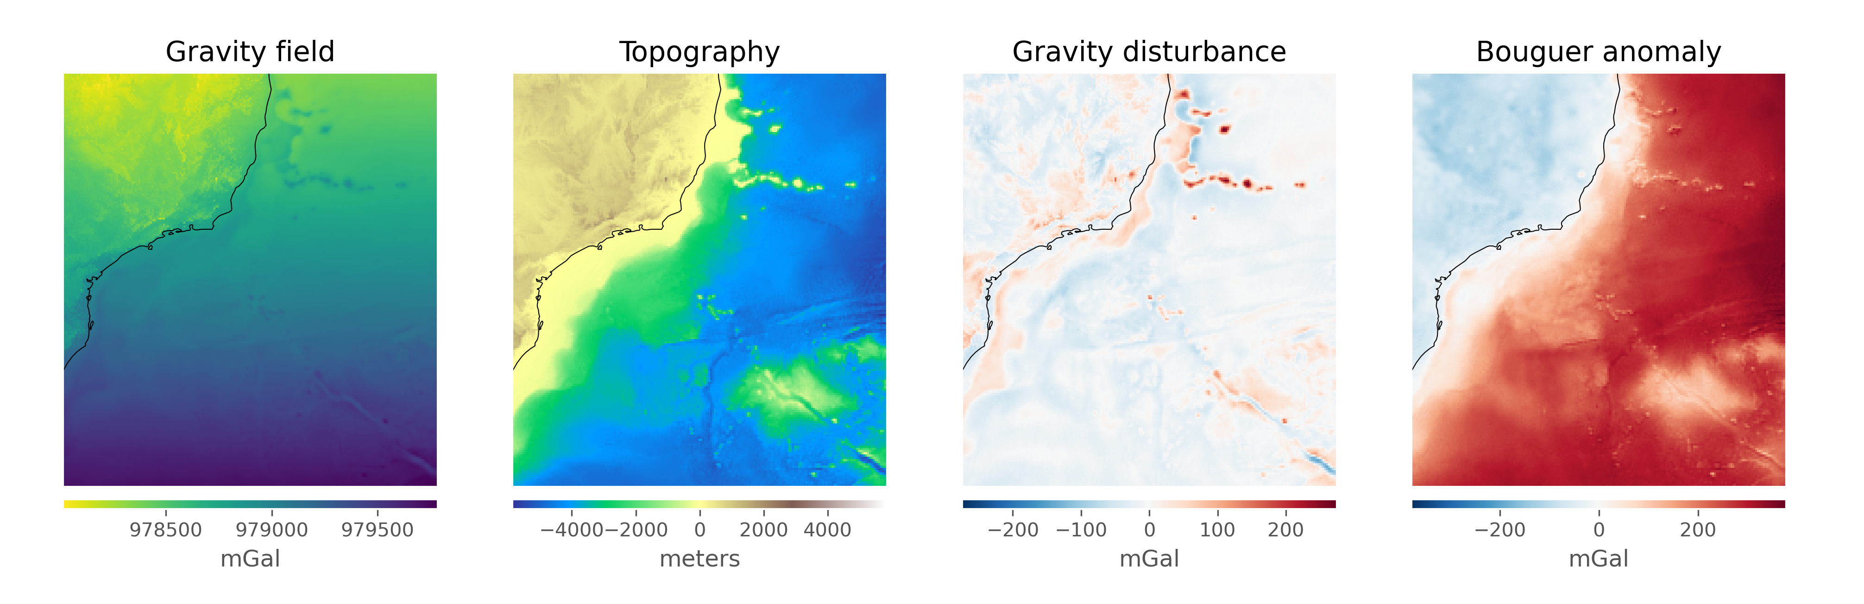
Costa brasileira

Slide 43
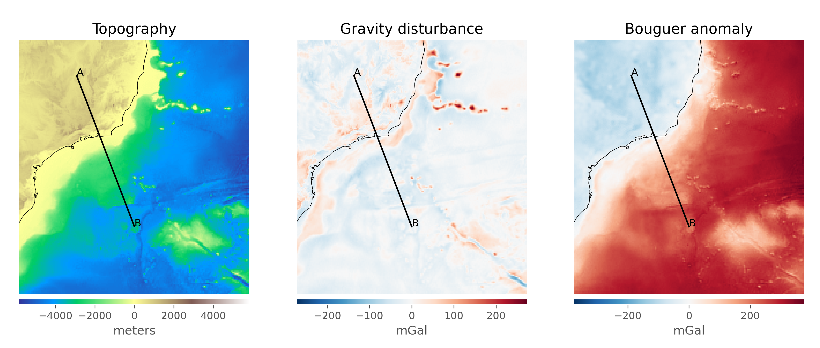
Costa brasileira

Slide 44
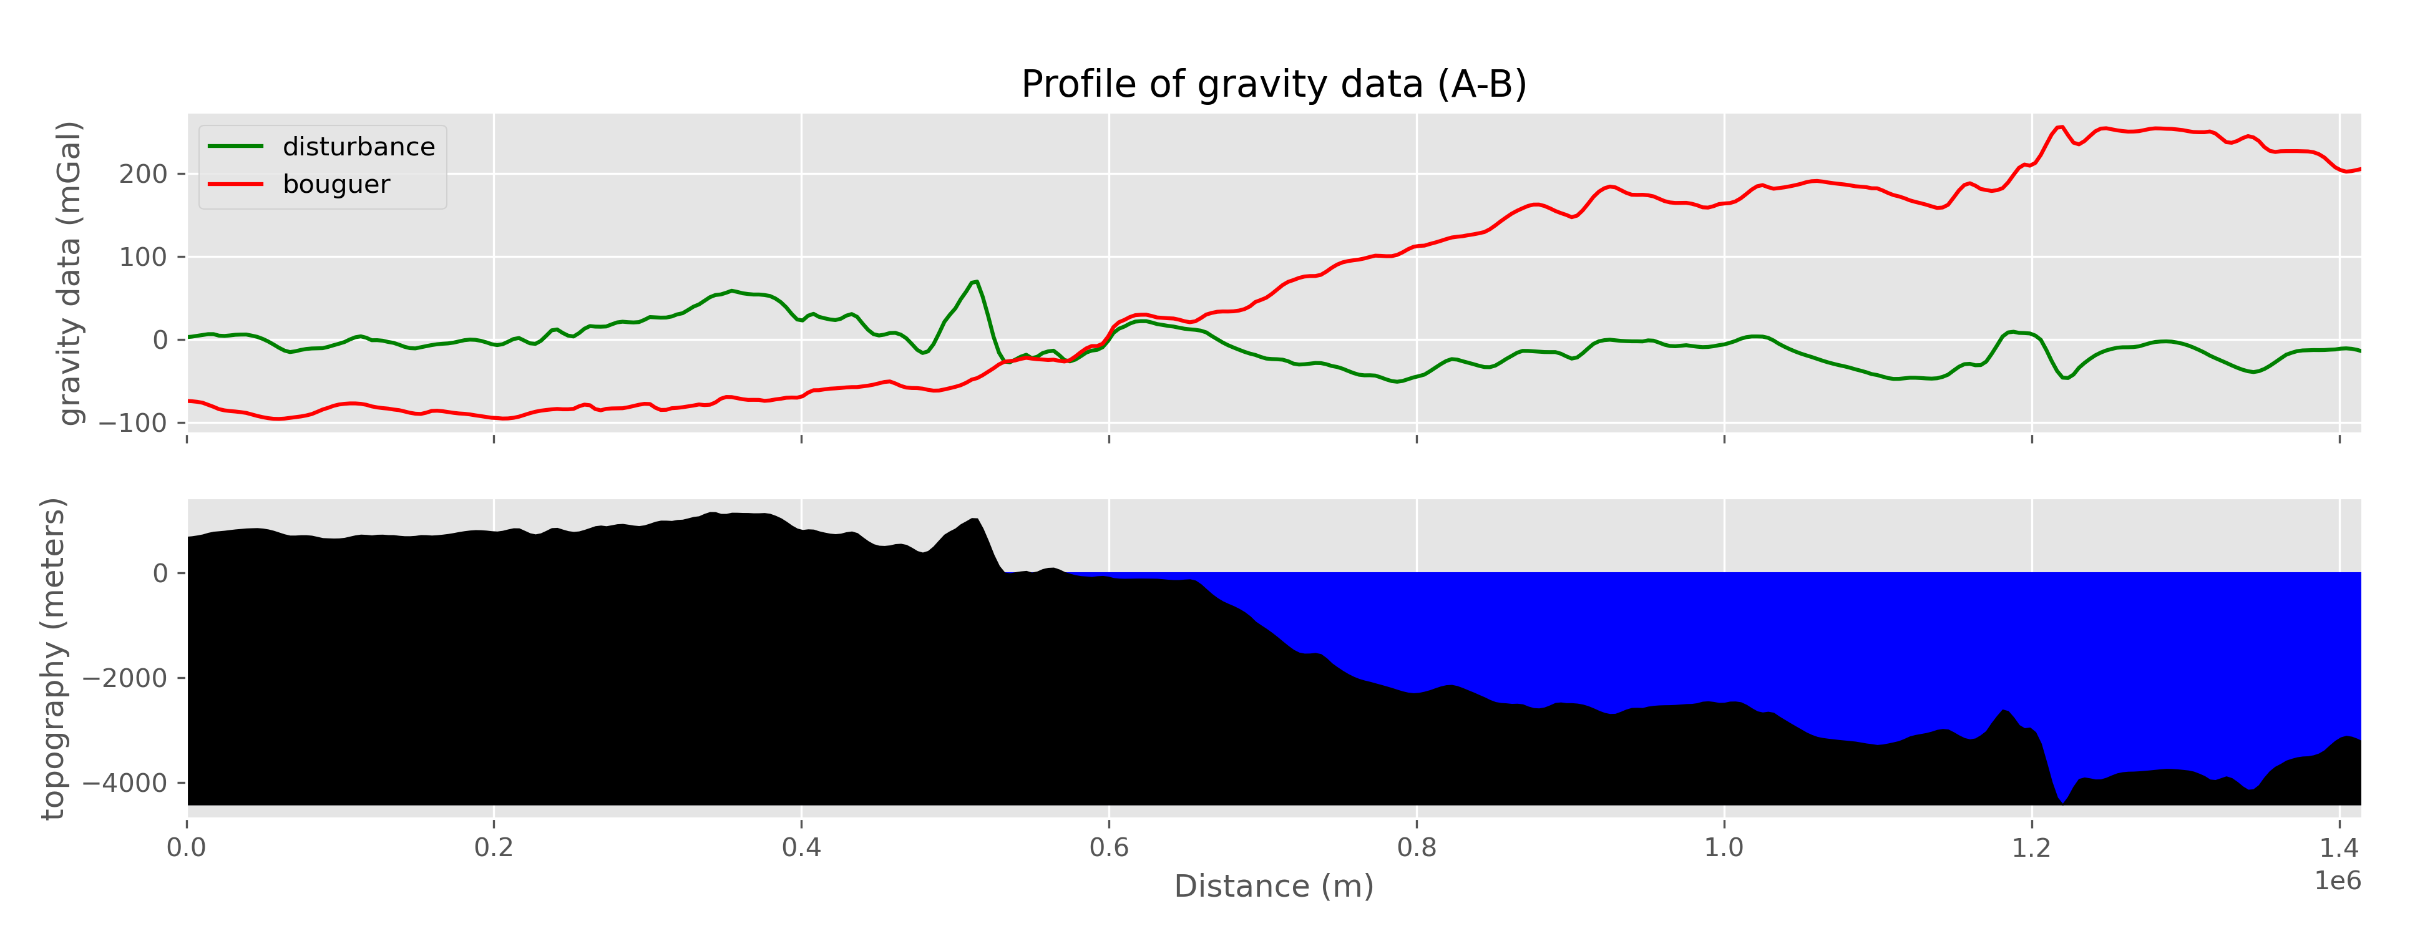
Costa brasileira

Slide 45

Costa brasileira
Abrolhos
Cadeia Vitória-Trindade
Bacia de Campos
Bacia de Santos

Slide 46
2. Cordilheira dos Andes

Slide 47

Cordilheira dos Andes

Slide 48

Cordilheira dos Andes

Slide 49

Cordilheira dos Andes

Slide 50

Cordilheira dos Andes
Está em equilíbrio?
Efeito da placa
Efeito do vale

Slide 51
3. Dorsal Meso-Atlântica

Slide 52

Dorsal Meso-Atlântica

Slide 53

Dorsal Meso-Atlântica

Slide 54

Dorsal Meso-Atlântica

Slide 55

Dorsal Meso-Atlântica
Por que é menos positivo?

Slide 56
4. Ilha de Oahu, Hawaii

Slide 57

Ilha de Oahu, Hawaii

Slide 58

Ilha de Oahu

Slide 59

Ilha de Oahu

Slide 60

Ilha de Oahu
Por que é menos positivo sobre a Ilha?
Está em equilíbrio?
Flexura

Slide 61
Referências
Blakely, R. J., 1996, Potential theory in gravity and magnetic applications: Cambridge University Press.
Hofmann-Wellenhof, B. e H. Moritz, 2005, Physical Geodesy. Springer.

Slide 62
Até a próxima aula!

